Slide 1
PRIMER DOBRE PRAKSE – Perutnina Ptuj
Veterinarska ambulanta PP

Slide 2
Veterinarska ambulanta PP
Od leta 1997.
5 doktorjev veterinarske medicine.
9 veterinarskih tehnikov.
Preventiva – vakcinacije.
Kurativa – uporaba zdravil.
Lastni serološki laboratorij.

Slide 3
Obremenitev z antibiotiki

Slide 4
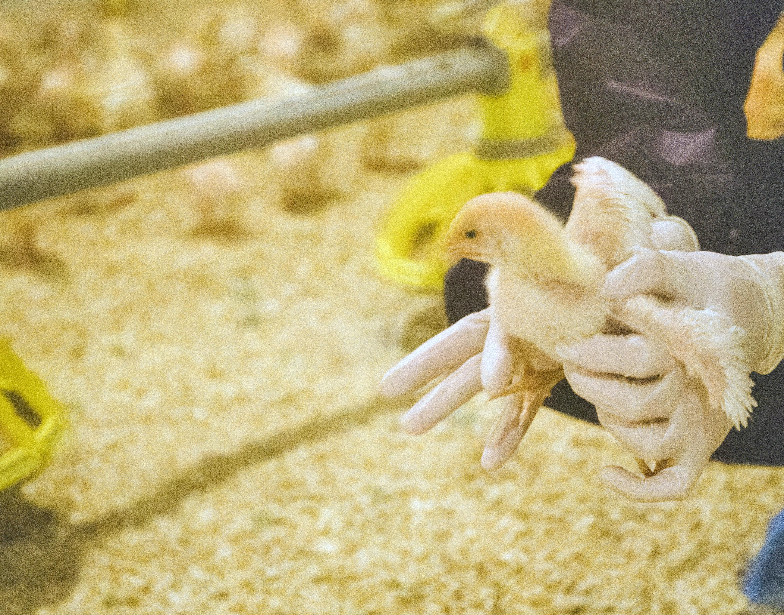
2024
1.1.2024 do 31.10.2024 (november še ni zaključen).
Obremenitev 15,59 mg/kg.
Pogini prvih 7 dni.
Sistemska vnetja.
Driske.
Težave v lokomotornem sistemu.
Virusne bolezni – vakcinalni program.

Slide 5
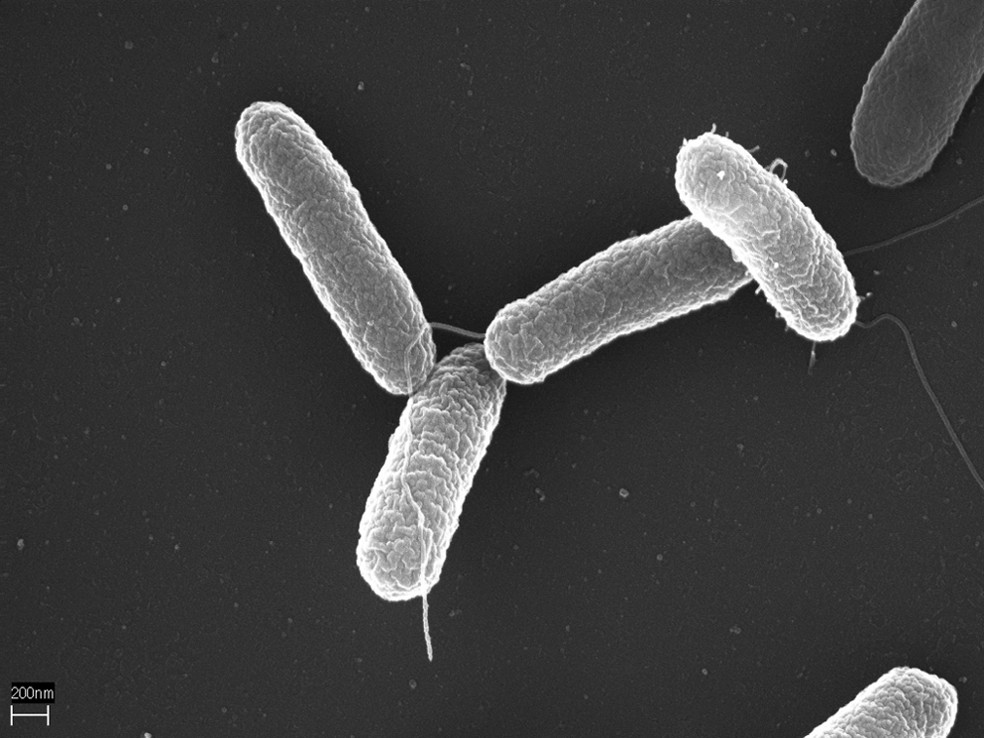
Preventivni program
Od leta 2020 posamezni rejci.
Od leta 2021 vsi rejci.
Izmerjen pH vode.
Uporaba mlečne kisline (ali drugih kislin).
Uporaba probiotikov.

Slide 6
Preventivni program - delovanje
Mlečna kislina:
Namen znižanja pH-ja.
Protimikrobni efekt – uničevanje stene bakterij, zgradbe in zmanjševanje razmnoževanja.
Uporaba organske kisline zmanjša število bakterij v črevesju (Salmonella, Campylobacter).
Izboljšanje delovanja želodca.
Razgradnja beljakovin v želodcu.
Nižji pH skrbi za stabilno okolje (preprečevanje razvoja neželenih mikroorganizmov), stabilna črevesna mikroflora.

Slide 7
Preventivni program - delovanje
Probiotiki:
Koristne bakterije za pomoč živalim pri zdravju, delovanju in rasti.
Pomembno pri mladih živalih – ko še ni vzpostavljena stabilna črevesna mikroflora (vzpostavi se približno dva tedna po izvalitvi).
Prekrijejo sluznico črevesja in onemogočijo vezavo škodljivih bakterij na sluznico prebavil.
Zaščita piščancev pred nevarnimi okužbami.
Starejša doba piščancev – ob padcu odpornosti, imunskega sistema in ob stresnih situacijah.
Po antibiotični terapiji.

Slide 8
VPRAŠANJA?

Slide 9
HVALA ZA POZORNOST!

